Slide 1
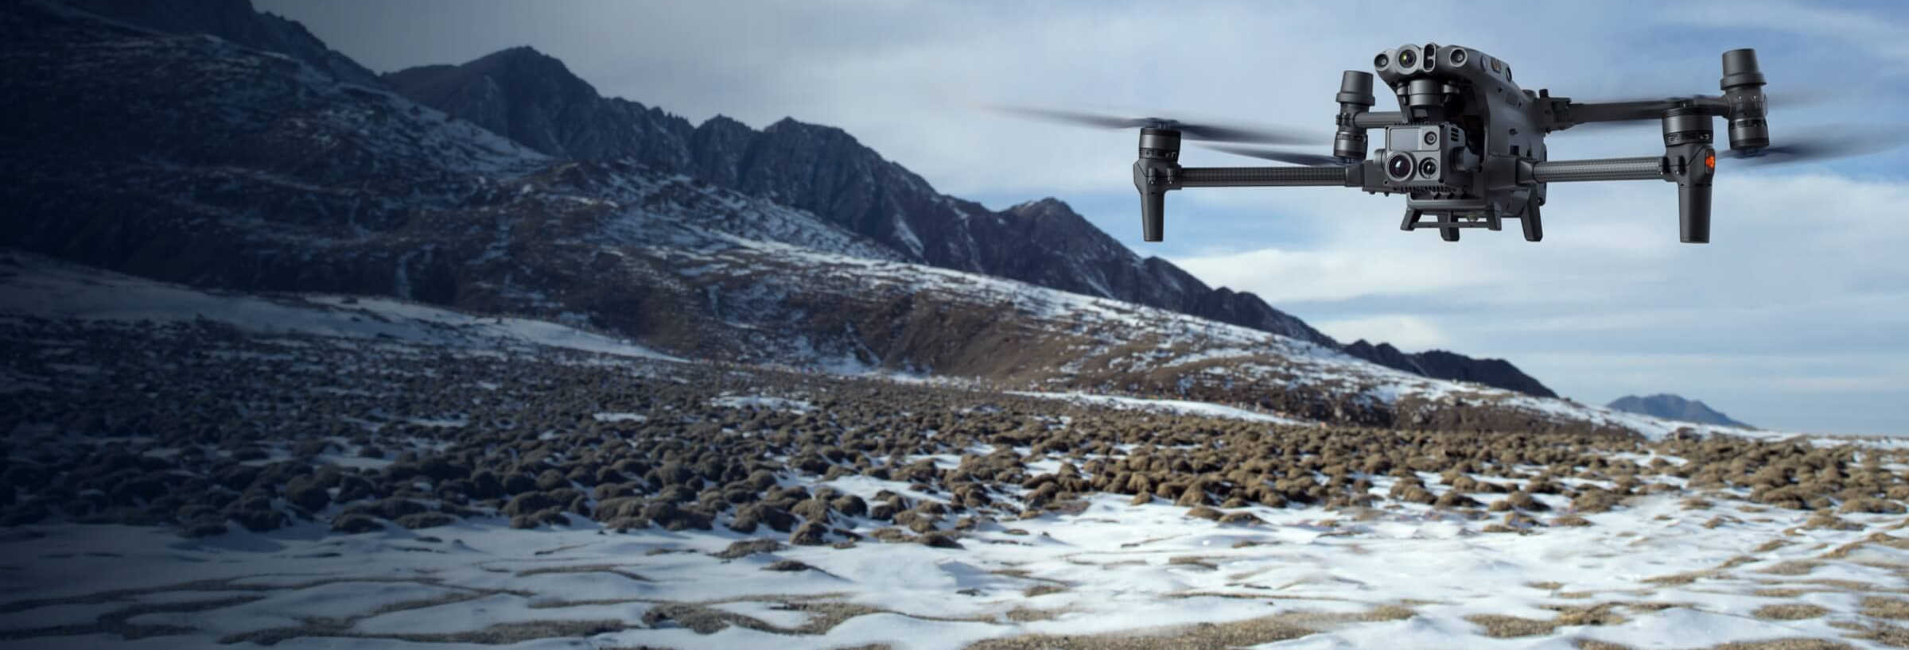
Dronovi i veštačka
inteligencija
Primena u potrazi i spasavanju
Notes:
IZVORI I ZASLUGE
https://enterprise.dji.com/public-safety/search-and-rescue
DJI Enterprise. https://enterprise.dji.com/public-safety/search-and-rescue
Slika: https://www-cdn.djiits.com/cms/uploads/1d26beb7052f007b2f0560b2ac11c916.jpg

Slide 2
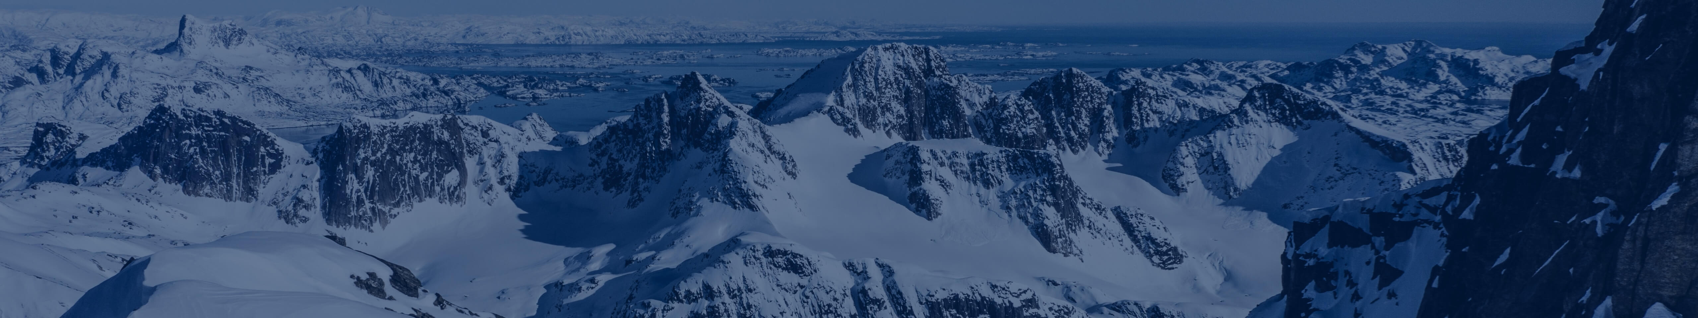
Potraga na velikom terenu
Velika površina
Težak pristup
Ograničeno vreme
Mnogo prostora za pregled
Planine, šume i poplave
Brže pronalaženje tragova
02
Notes:
IZVORI I ZASLUGE
https://enterprise.dji.com/public-safety/search-and-rescue
DJI Enterprise. https://enterprise.dji.com/public-safety/search-and-rescue
Slika: https://www-cdn.djiits.com/cms/uploads/7c4c0ba15a2f01a93b544e11b9668987.jpg

Slide 3
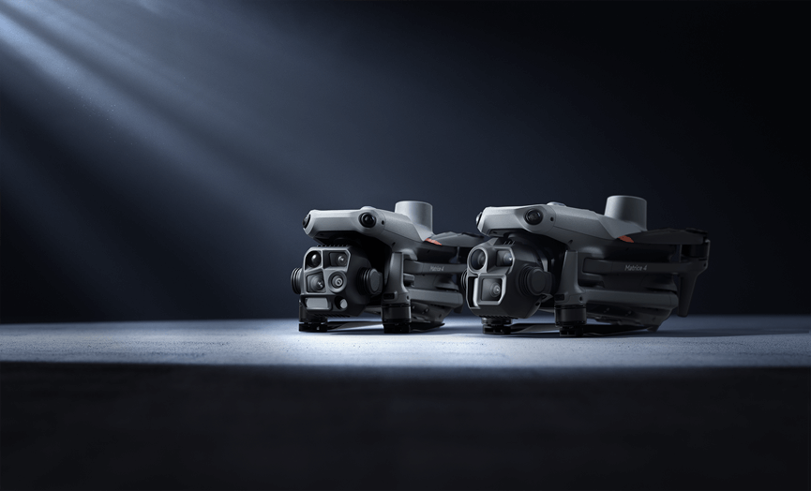
Šta dron dobija kao ulaz?
Slika i video
Oblik, boja i položaj objekata
Termalna slika
Razlike u toplotnom zračenju
GPS položaj
Lokacija drona
Podaci o letu
Kretanje, visina i baterija
Kamere i senzori prikupljaju podatke
03
Notes:
IZVORI I ZASLUGE
https://www.dji.com/media-center/announcements/matrice-4-series
https://enterprise.dji.com/public-safety/search-and-rescue
https://docs.px4.io/v1.14/en/companion_computer/
DJI. https://www.dji.com/media-center/announcements/matrice-4-series
Slika: https://www-cdn.djiits.com/cms/uploads/c72f0e3ee037a2dbea5516a6c0f61c51.png

Slide 4
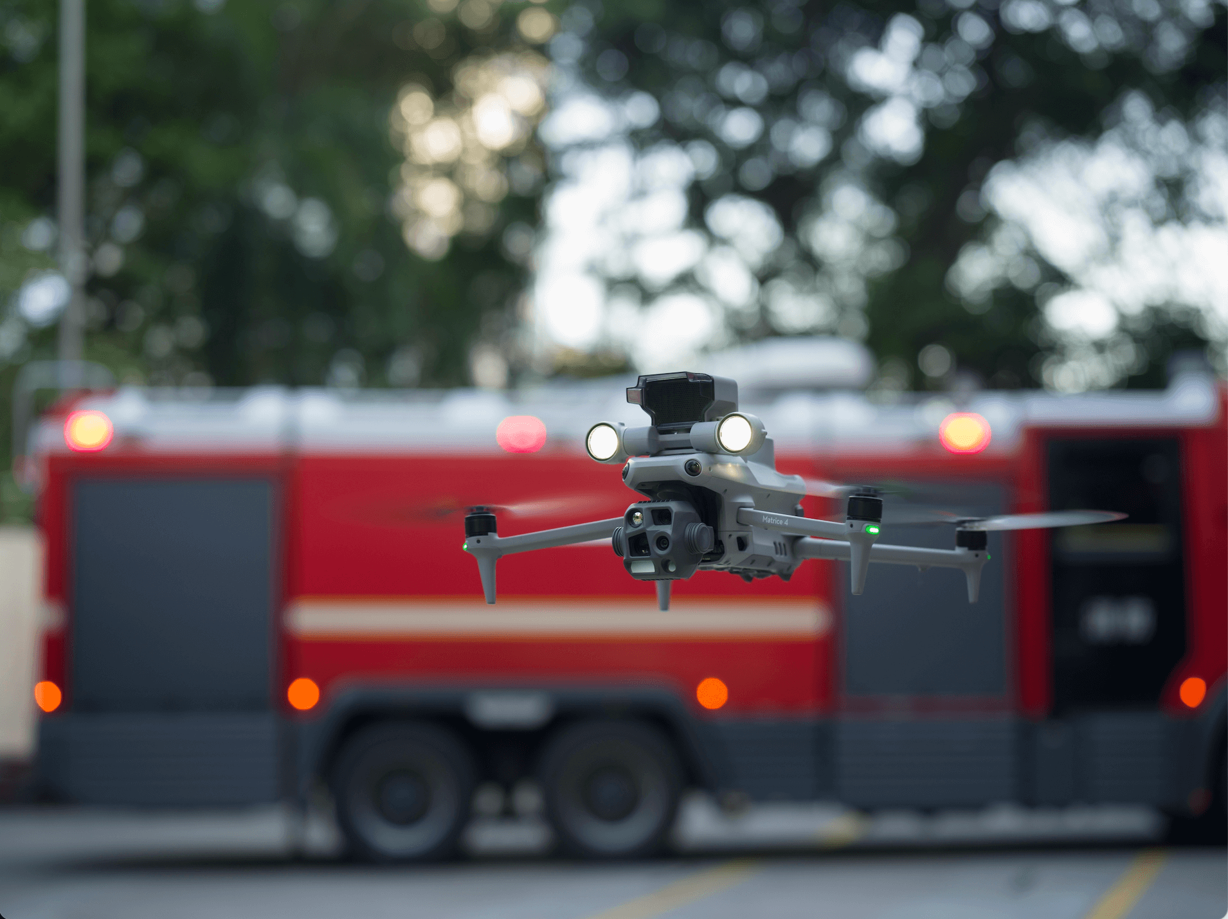
Senzori i uređaji
Kamere
Vidljiva i termalna slika
GPS prijemnik
Položaj u prostoru
IMU
Žiroskop i akcelerometar
Kontroler leta
Stabilizacija drona
Računar za AI
Obrada slike i detekcija
04
Notes:
IZVORI I ZASLUGE
https://www.dji.com/media-center/announcements/matrice-4-series
https://docs.px4.io/v1.14/en/companion_computer/
DJI. https://www.dji.com/media-center/announcements/matrice-4-series
Slika: https://www-cdn.djiits.com/cms/uploads/0da7a1c2c07e8cc3f2b6524049ced98a.png

Slide 5
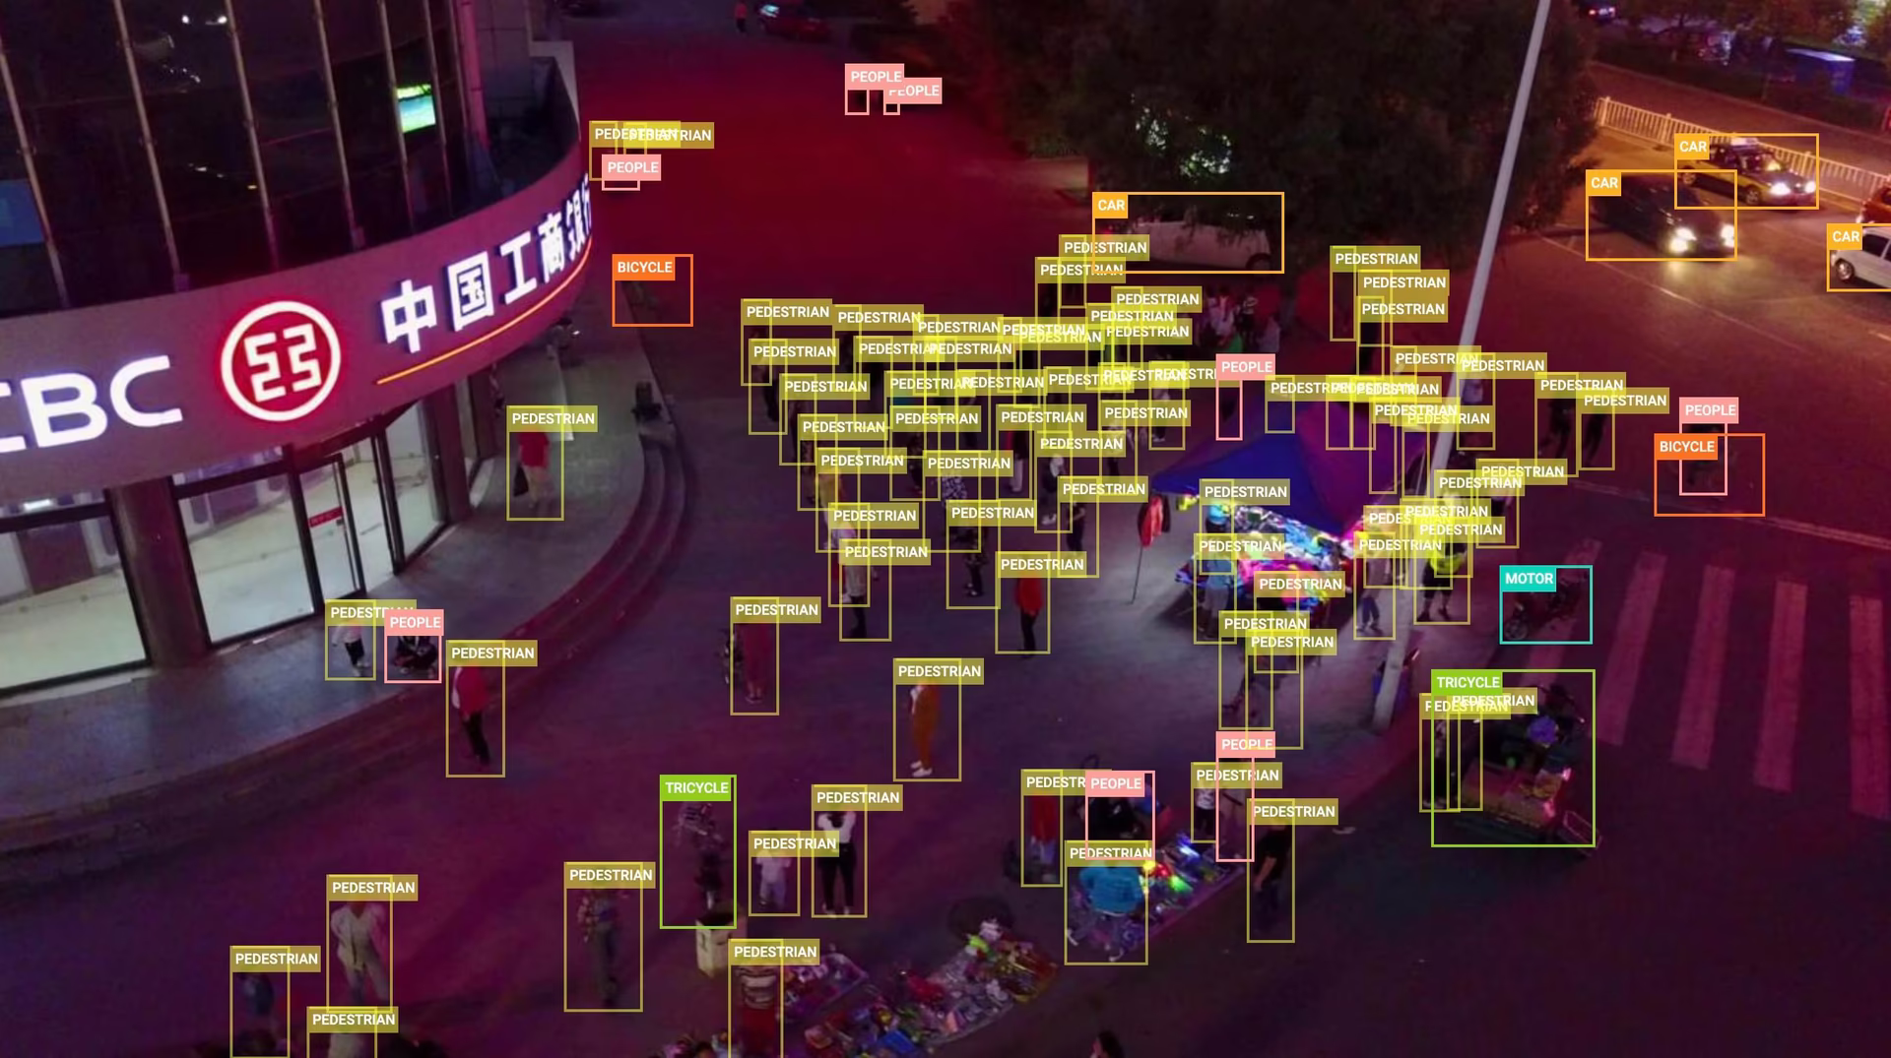
AI prepoznaje objekte na snimku
Učenje iz primera
Slike sa oznakama objekata
Prepoznavanje
Osoba, vozilo ili drugi objekat
Položaj na slici
Okvir oko uočenog objekta
Označeni objekti iz skupa VisDrone
05
Notes:
IZVORI I ZASLUGE
https://docs.ultralytics.com/datasets/detect/visdrone/
https://docs.ultralytics.com/tasks/detect/
https://docs.ultralytics.com/modes/train/
VisDrone / Ultralytics documentation. https://docs.ultralytics.com/datasets/detect/visdrone/
Slika: https://cdn.ul.run/i/ba4380b79e064e9f1e2803e69eaa0ace.avif

Slide 6
Kako radi YOLOv8?
You Only Look Once: ceo kadar u jednom prolazu kroz mrežu
Obučavanje: označene slike, greška i podešavanje težina
Kadar
Osobine
slike
Predviđanja
Filtriranje
Rezultat
Slika iz
video-snimka
Backbone
i Neck
Head: klasa
i okvir
Prag ocene
i NMS
Klasa, okvir
i pouzdanost
NMS uklanja suvišne okvire oko istog objekta.
06
Notes:
IZVORI I ZASLUGE
https://docs.ultralytics.com/models/yolov8/
https://docs.ultralytics.com/modes/predict/
https://docs.ultralytics.com/modes/train/
https://arxiv.org/abs/1506.02640

Slide 7
Kako nastaje upozorenje?
01
02
03
04
AI detekcija
Provera uslova
Upozorenje
Čovek proverava
Moguća osoba
u kadru
Ocena i ponavljanje
u više kadrova
Označen snimak
za operatera
Potvrda nalaza
i sledeći korak
Primer pravila: detekcija se ponavlja u više uzastopnih kadrova.
07
Notes:
IZVORI I ZASLUGE
https://docs.ultralytics.com/modes/predict/
https://enterprise.dji.com/public-safety/search-and-rescue

Slide 8
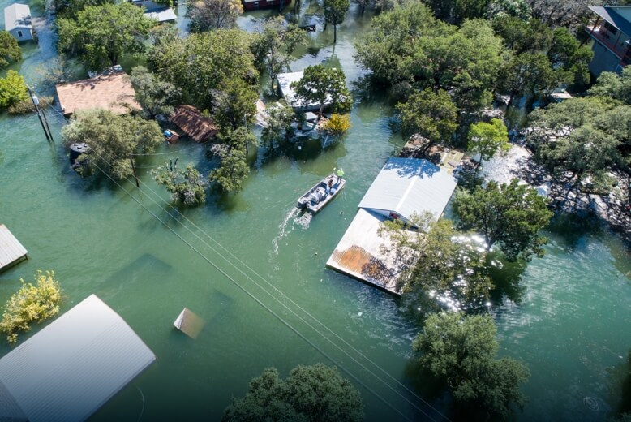
Šta dobija spasilačka ekipa?
Označen snimak
Moguća osoba ili važan trag
Procena lokacije
Podaci za proveru na terenu
Usmeravanje ekipe
Operater prenosi nalaz spasiocima
08
Notes:
IZVORI I ZASLUGE
https://enterprise.dji.com/public-safety/search-and-rescue
DJI Enterprise. https://enterprise.dji.com/public-safety/search-and-rescue
Slika: https://www-cdn.djiits.com/dps/6e2ff7d36720ecd0c44fd6570cde6f15.jpg

Slide 9
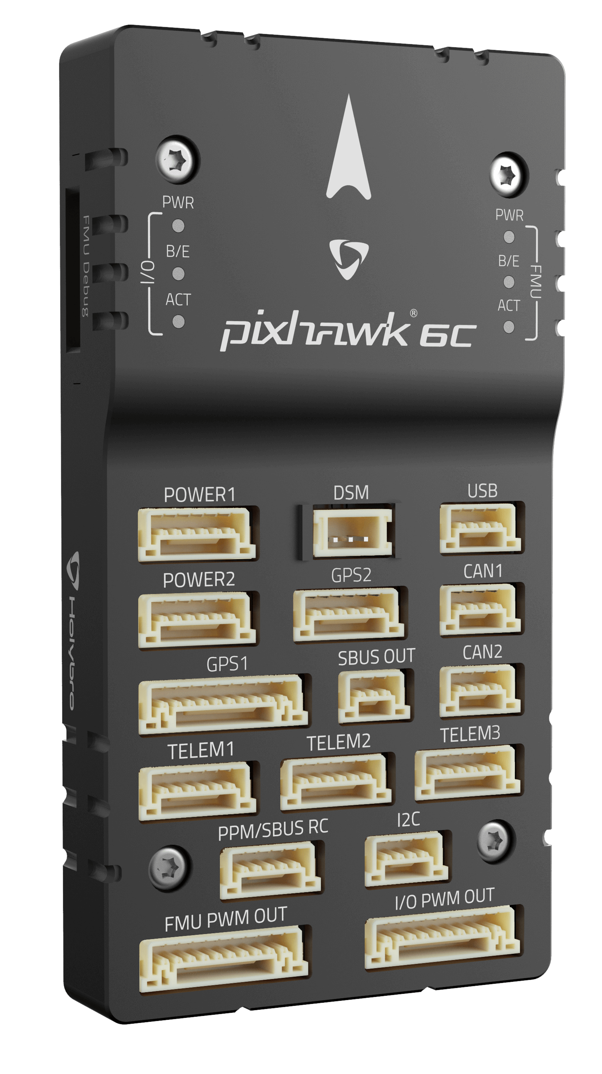
Elektronika koja održava let
Upravljanje i napajanje
Baterija
IMU
Kontroler
leta
ESC
Motori
Kamera
AI računar
Detekcija
PID stabilizacija može da radi bez AI.
Kontroler leta Pixhawk 6C
09
Notes:
IZVORI I ZASLUGE
https://docs.px4.io/main/en/flight_stack/controller_diagrams
https://docs.px4.io/v1.14/en/companion_computer/
https://docs.px4.io/main/en/flight_controller/pixhawk6c
Holybro / PX4. https://docs.px4.io/main/en/flight_controller/pixhawk6c
Slika: https://docs.px4.io/main/assets/pixhawk6c_hero_upright.CgV8-lyw.png

Slide 10
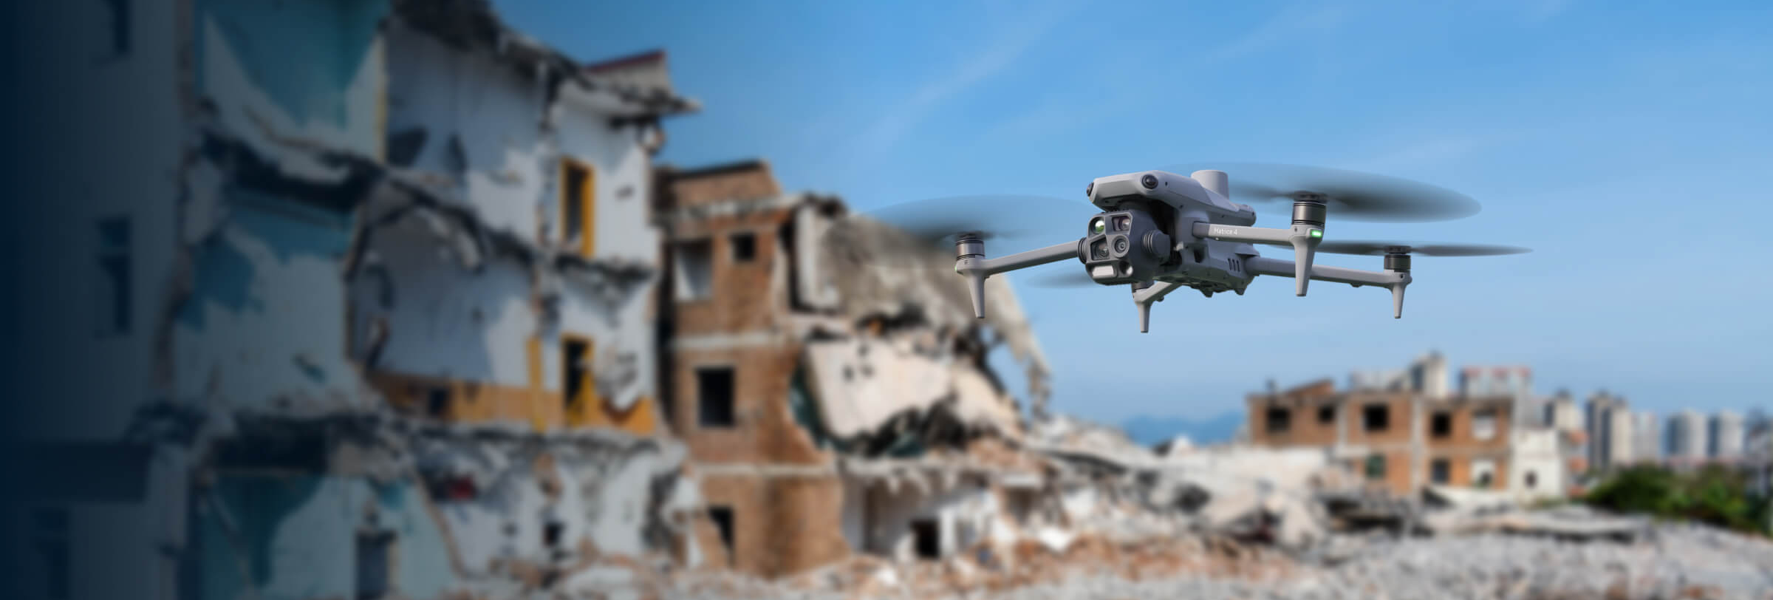
Prednosti ovakvog sistema
Širi pregled terena
Pomoć operateru
Manje izlaganje riziku
Pogled iz vazduha
Izdvajanje mogućih tragova
Pregled opasnih područja
10
Notes:
IZVORI I ZASLUGE
https://enterprise.dji.com/public-safety/search-and-rescue
DJI Enterprise. https://enterprise.dji.com/public-safety/search-and-rescue
Slika: https://www-cdn.djiits.com/cms/uploads/809cd4177697f91fbb867b53e6955c4e.jpg

Slide 11
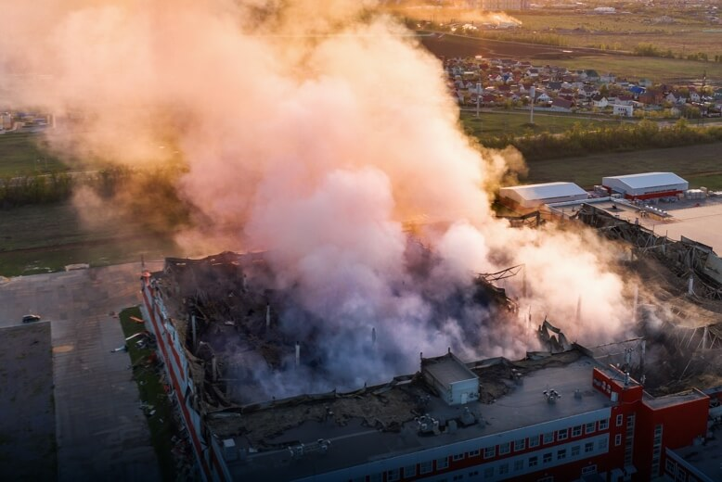
Ograničenja i rizici
Greške AI modela
Propuštena osoba ili lažni alarm
Kvarovi i uslovi leta
Baterija, senzori, veza i vreme
Privatnost i bezbednost
Zaštita snimaka i komunikacije
Cena i odgovornost
Slaba vidljivost otežava detekciju
Oprema, održavanje i odluke ljudi
11
Notes:
IZVORI I ZASLUGE
https://enterprise.dji.com/public-safety/search-and-rescue
https://docs.ultralytics.com/modes/predict/
https://docs.px4.io/main/en/config/safety
DJI Enterprise. https://enterprise.dji.com/public-safety/search-and-rescue
Slika: https://www-cdn.djiits.com/dps/58087681e073088be8a89e935c1976b2.jpg

Slide 12
Gde je ovde AI,
a šta može i bez AI?
AI u ovom primeru | Može i bez AI
Naučeno prepoznavanje ljudi | Stabilizacija leta (PID)
Razlikovanje vrsta objekata | Ručno upravljanje i snimanje
Izdvajanje mogućih osoba | Let po zadatoj GPS putanji
Automatski let sam po sebi ne znači AI.
12
Notes:
IZVORI I ZASLUGE
https://docs.px4.io/main/en/flight_stack/controller_diagrams
https://docs.px4.io/v1.14/en/companion_computer/
https://docs.ultralytics.com/models/yolov8/

